Slide 1
데이터베이스 기말프로젝트 영어학원 출결 관리 시스템
컴퓨터과학과
201733005
김신영

Slide 2
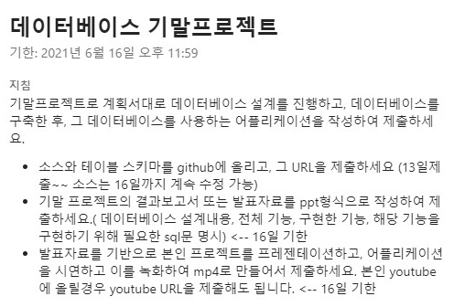

Slide 3
목차
데이터베이스 설계
전체 기능
구현한 기능
해당 기능을 구현하기 위해 사용한 SQL문

Slide 4
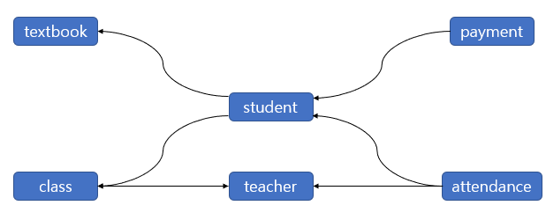
데이터베이스 설계 – 테이블 구성과 참조 관계
총 6개의 참조가 있는데, 이 참조들을 차례대로 설명하면서 테이블 스키마도 함께 소개하는 방식.

Slide 5
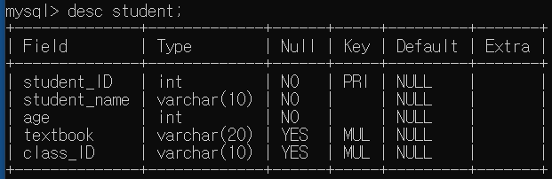
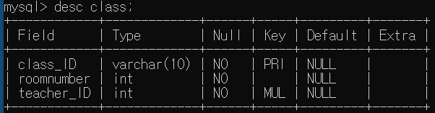
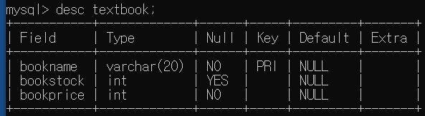
학생 테이블 -> 반, 교재
반 테이블
교재 테이블
반, 교재와 학생은 일반적인 일대다 관계이므로, 1측 개체의 기본키들을 n측 개체인 학생 테이블에 포함시켰다.

Slide 6
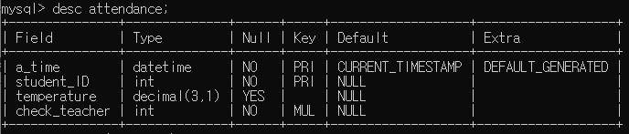
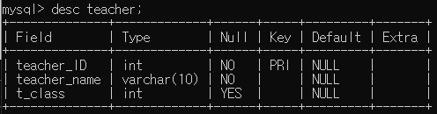
출석 테이블
-> 학생, 선생님
일대다 관계인 학생과 출석의 관계에서, 출석이 학생 없이 존재할 수는 없으므로 출석은 학생과의 관계에서 의존적이라고 할 수 있다.
따라서 강한 개체인 학생 개체 릴레이션의 기본키를 외래키로서 포함하여 기본키를 구성하였다.
학생의 출석을 승인한 선생님을 확인하기 위해 매 출석 마다 승인한 선생님의 id를 참조하여 함께 저장한다.
이로서 출석에 선생님의 책임을 부여하였다.

Slide 7
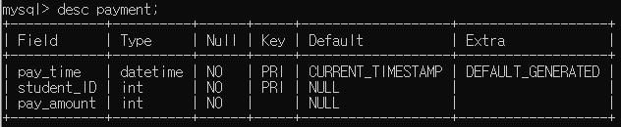
결제 내역 -> 학생
결제 테이블은 학생 테이블을 참조하는 방식에서 출석 테이블과 비슷하다.
출석 테이블과 같은 이유로(출석은 학생에 의존적이다) 기본키에 학생 아이디를 참조하는 외래키를 포함하였다.
매 결제마다 결제한 학생의 정보를 기본키로서 포함하여 저장한다.

Slide 8
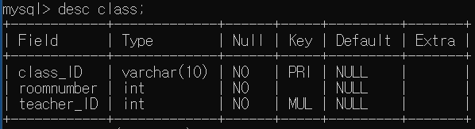
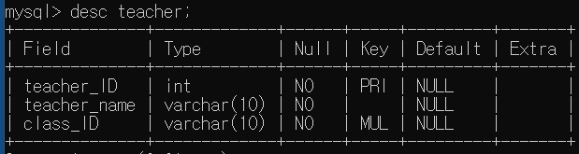
반 테이블 -> 선생님
1대1 관계인 반과 교사 테이블은 서로 외래키를 주고받도록 했다.

Slide 9
지금까지 참조

Slide 10
전체 기능

Slide 11
구현 기능

Slide 12
구현 방법 – 구현에 사용한 SQL문

Slide 13
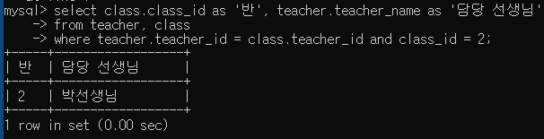
반과 선생님과의 관계. 반에서 선생님을 참조하여 해당 반의 담당 선생님이 누구인지 확인하는 쿼리.
‘규칙 4-1 일반적인 일대일 관계는 외래키를 서로 주고받는다’ 에 의해 서로를 참조하도록 하려 했으나 쉽게 되지 않아 시간 관계상 생략하고 class에서 teacher를 참조하는 것만 일단 구현

Slide 14
textbook
payment
student
class
teacher
attendance

